Slide 1
第二章 《三国志通俗演义》
一部虚构的百年治乱兴衰史

Slide 2
《三国志通俗演义》所以在几百年的时间里长盛不衰，其根本原因大致有三：其一，它把百年历史整合为一个时序完整、因果相连的系统；其二，它对历史的叙述极具中国文化的逻辑与特色；其三，它用生动的细节与形象重构并再现了历史事件和人物。

Slide 3
所谓中国文化的逻辑与特色，是指从国家兴衰治乱的三个最关键环节，即天人关系、君臣关系、善恶关系来统摄叙述历史；而重构并再现了历史事件和人物，是说《三国志通俗演义》通过史实与文学的巧妙融合，赋予历史叙事如在目前、亦能闻声的生动。

Slide 4
第一个原因则最为重要。在这以前，《后汉书》、《三国志》、《资治通鉴》等都记载了汉末魏晋人物故事，但要么是记载某人生平，要么是依时记事，虽能聚焦于某个特定人物，亦能看出事件的时间，却不能完整展示历史的风云变幻，尤其是其间的来龙去脉。这也是中国历来史书著述的通病。《三国志通俗演义》开启了一种讲述历史的崭新模式，其根本特点，是用文学重塑历史。

Slide 5
第一节 小说与史官文化传统
史官造字，字为史用；文从史出，官因史设：
古者左史记言，右史书事。言经则《尚书》，事经则《春秋》也。 —— 刘勰《文心雕龙·史传》
黄帝之时，仓颉为左史，沮诵为右史，共造文字，由是文籍生焉。唐、虞、夏、殷以来，咸有史官，左史记言，右史记事。至于周代，有太史、小史、内史、外史、左史、右史等官，益臻详备矣 。 ——李时《国学五百问 》

Slide 6
唐．刘知己《史通·史官建置》
苟史官不绝，竹帛长存，则其人已亡，杳成空寂，而其事如在，皎同星汉。用使后之学者，坐披囊箧，而神交万古；不出户庭，而穷览千载。见贤而思齐，见不贤而内自省。若乃春秋成而逆子惧，南史至而贼臣书。其记事载言也则如彼，其劝善惩恶也又如此。
由斯而言，则史之为用，其利甚博。乃生人之急务，为国家之要道。有国有家者，其可缺之哉!

Slide 7
汉魏六朝，野史杂著已在文人中流行，晚唐五代以后，民间又逐渐兴起一种述说历史人物故事的时尚，到了北宋时期，就更蔚为风气，号称“讲史”。从此传统的史官文化便与民间叙事相结合，演绎出一种新的史传形式，即以“演义”或“志”、“传”为名的作品。这也就是明代文人感慨的“史统散而小说兴”（冯梦龙语），史官文化不再为官府或文人所独有。“史统散而小说兴”有一个酝酿发展的过程，而作为成熟标志的代表作，就是《三国志通俗演义》。

Slide 8
宋元人之《醉翁谈录》
也说黄巢拨乱天下，也说赵正激恼京师。说征战有刘、项争雄，论机谋有孙、庞斗智。新话说张、韩、刘、岳，史书讲晋、宋、齐、梁。《三国志》诸葛雄才，收西夏说狄青大略。说国贼怀奸从佞，遣愚夫等辈生嗔；说忠臣负屈衔冤，铁心肠也须下泪。

Slide 9
明．可观道人《新列国志叙》
自罗贯中氏《三国志》一书，以国史演为通俗演义，汪洋百余回，为世所尚，嗣是效颦者日众，因而有《夏书》、《商书》、《列国》、《两汉》、《唐书》、《残唐》、《南北宋》诸刻。

Slide 10
近代．啸庐《中外三百年大舞台序》
上自缙绅先生，下至草莽齐民，于诸子百家书，或不能悉备，备亦不能悉读，而独于稗官野史则必搜罗殆遍，读亦殆遍。至《列国》、《三国》，尤家置一编，虽妇人女子，略识之无者，且时时偷针黹余闲，团坐老幼，以曼声演说为消遣计。

Slide 11
何以“三国”故事脱颖而出，成为首个历史演义作品典范？一方面是这一时期的历史走向，最能体现中国历史的常态，即所谓“合久必分，分久必合”；另一方面，则是有关三国时期的文学作品，包括诗文和民间讲史数量较多，积累相对比较丰厚。

Slide 12
在《三国志通俗演义》问世之前，已经有很多史书、史论、咏史诗、讲史类作品。不过，这些著述要么其读者有限，要么涉及事件人物范围很小，要么偏重于情感，要么失之荒诞。《三国志通俗演义》以宏大叙事和雅俗共赏的方式，将汉末晋初的历史总结为一个完整的故事系统。从此，这段历史便获得了崭新面貌，变成了共识性极强的历史叙事，其中的人物也成为帝王将相、忠臣奸贼的公共符号。

Slide 13
三方并帝古未有，
两贤相厄我所闻；
何来洒落樽前语？
天下英雄惟使君。
——王国维《咏史诗·十三》

Slide 14
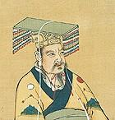

汉昭烈帝刘备（161－223）
这位在历史上号称“枭雄”的人物，在小说里是另一幅面孔，即以“刘皇叔”呼之。他的皇室血统似无可疑，但他实际上在汉末动荡中崛起于草根阶层，历经磨难，反复易主，最终称霸一方，但实力最为弱小。

Slide 15
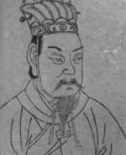
魏武帝曹操（155－220）
“魏武帝”的名号为曹操之子曹丕所定，而曹操生前坚决拒绝称帝。这在更大程度上可能是他的一种政治谋略，而并非其本意。他的文韬武略在当时无人能及，而后在历史上所承受的骂名，同样也远超同辈。

Slide 16
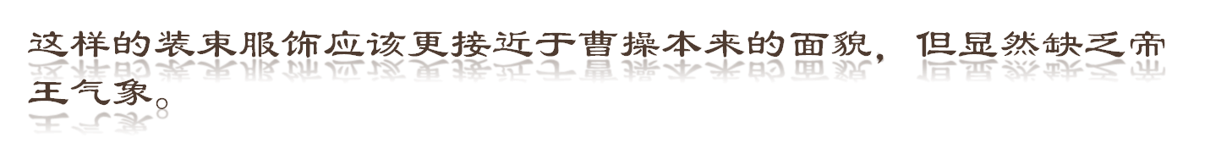
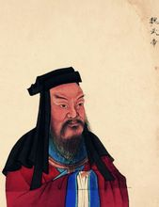
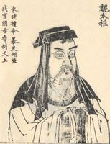

Slide 17
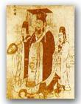
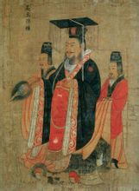
吴大帝孙权（182-252）
后人词叹曰“生子当如孙仲谋”，这位大家都想得到的儿子指的就是他。他继承父兄之业又发扬光大，汉末从群雄并起转变为三国鼎立，他可说是其中的关键人物。

Slide 18
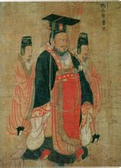
魏文帝曹丕（187-226），其生年跟孙权接近，卒年则略晚于刘备。他以所谓“禅让”的方式取刘汉而代之，是曹魏的开国之君。史家和文人都称道他的文采，可是民间则津津乐道于他如何靠权谋战胜弟弟曹植。无论“禅让”或“立储”，都是中国古代政治的精彩把戏，历史上反复上演。

Slide 19

忠武侯诸葛亮（181-234）
“诸葛大名垂宇宙”，他被文人视为“忠臣”的典范，道德的楷模，同时也是壮志未酬的悲剧性的英雄，而民间则极力渲染他如何足智多谋，将之等同于智谋的化身。

Slide 20
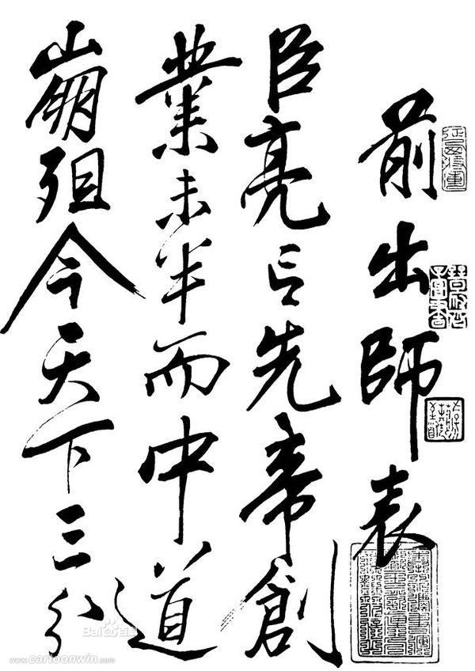
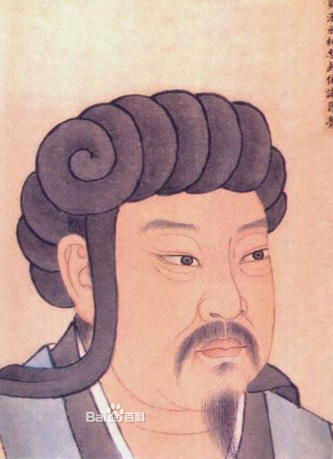

Slide 21
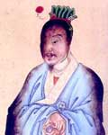
偏将军兼南郡太守周瑜（175-210）。
史书特别提到周瑜“美姿貌”，当时人称“周郎”，可是此图令人失望。他的历史人物定位，少半因苏轼词：“小乔初嫁了，雄姿英发，羽扇纶巾，谈笑间樯橹灰飞烟灭”，多半因《三国志演义》他与诸葛亮的纠缠斗智，也就是“既生瑜，何生亮”。

Slide 22
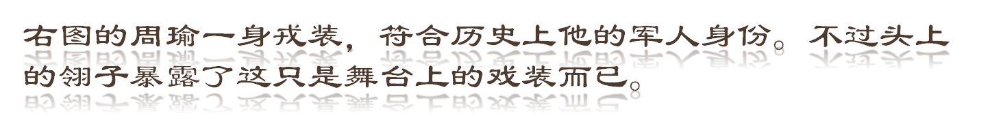
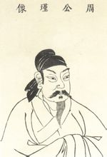
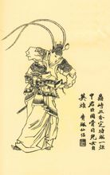

Slide 23
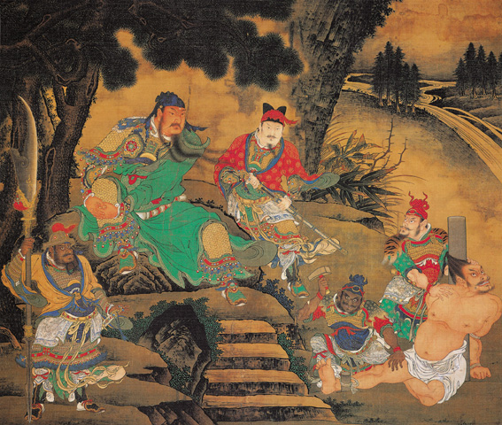
关羽擒将图（明代商喜）
关羽的威名在三国时期已传播人口，但“武圣”的地位主要得之于《三国志通俗演义》，“忠义”二字仿佛是为他量身定制。历来中国人衡量武将的尺度，通常不是看看武艺如何，而着重取决于怎样做人。

Slide 24
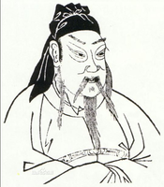
早期的关公像

Slide 25
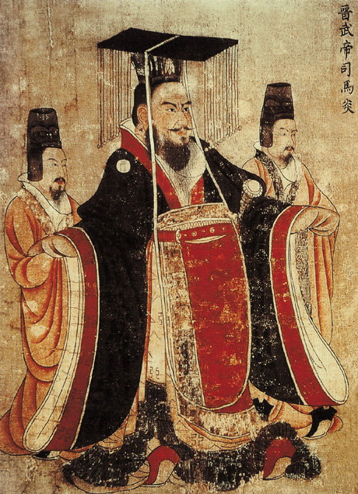
晋武帝司马炎（236-290）
成语之“螳螂捕蝉黄雀在后”，用在三国时期最合适不过。司马氏家族本是曹魏集团的骨干，经过几代人的不懈谋划，终于取曹魏而代之，结束了三国分治的局面。

Slide 26
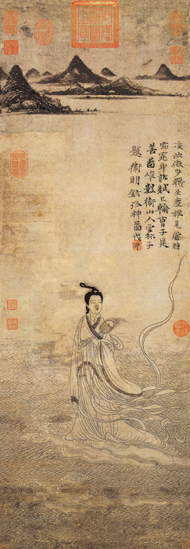
洛神图
和任何时代一样，三国时期也有两性之间的关系问题，当时的诗赋不少与此有关。但《三国志通俗演义》似乎是刻意回避两性关系与政治的交集，有关两性情爱的描写是小说很显著的薄弱环节。

Slide 27
第二节 层层累积的高台：《三国志演义》的成书
1. 野史传说阶段（魏晋至隋唐）
太祖少好飞鹰走狗，游荡无度，其叔父数言之于嵩。太祖患之，后逢叔父于路，乃阳败面喎口；叔父怪而问其故，太祖曰：“卒中恶风。”叔父以告嵩。嵩惊愕，呼太祖，太祖口貌如故。嵩问曰：“叔父言汝中风，已差乎？”太祖曰：“初不中风，但失爱于叔父，故见罔耳。”嵩乃疑焉。自后叔父有所告，嵩终不复信，太祖于是益得肆意矣。
——《三国志·裴注》引《曹瞒传》

Slide 28
太祖以卓终必覆败，遂不就拜，逃归乡里。从数骑过故人成皋吕伯奢；伯奢不在，其子与宾客共劫太祖，取马及物，太祖手刃击杀数人。
世语曰：太祖过伯奢。伯奢出行，五子皆在，备宾主礼。太祖自以背卓命，疑其图己，手剑夜杀八人而去。
孙盛杂记曰：太祖闻其食器声，以为图己，遂夜杀之。既而凄怆曰：“宁我负人，毋人负我！”遂行。
——《三国志·裴注》分别引自《魏书》、《世语》、《杂记》诸书

Slide 29
2.民间演述故事阶段（唐宋时期）
二龙争战决雌雄，赤壁楼船扫地空。
烈火张天照云海，周瑜于此破曹公。
君去沧江望澄碧，鲸鲵唐突留馀迹。
一一书来报故人，我欲因之壮心魄。
——李白《赤壁歌送别 》

Slide 30
丞相祠堂何处寻？锦官城外柏森森。
映阶碧草自春色，隔叶黄鹂空好音。
三顾频烦天下计，两朝开济老臣心。
出师未捷身先死，长使英雄泪满襟！
——杜甫《蜀相》

Slide 31
诸葛亮造八阵图于鱼复平沙之上，垒石为八行，相去二丈。桓温征谯纵，见之，曰：“此常山蛇势也，文武皆莫识。”吾尝过之，自山上俯视，百余丈，凡八行，为六十四蕝，蕝正圜，不见凹凸处，如日中盖影。予就视，皆卵石，漫漫不可辨，甚可怪也。
——苏轼《东坡志林》

Slide 32
王彭尝云：“涂巷中小儿薄劣，其家所厌苦，辄与钱，令聚坐听说古话。至说三国事，闻刘玄德败，颦蹙有出涕者；闻曹操败，即喜唱快。以是知君子小人之泽，百世不斩。”彭，恺之子，为武吏，颇知文章，余尝为作哀辞，字大年。
——苏轼《东坡志林》

Slide 33
3. 话本小说草创阶段（元代）
江东吴土蜀地川，曹操英勇占中原。
不是三人分天下，来报高祖斩首冤。
——《三国志平话》开卷诗

Slide 34
《三国志平话》开篇词
汉高祖负其功巨，却交三人分其汉朝天下：交韩信分中原为曹操，交彭越为蜀川刘备，交英布分江东长沙吴王为孙权，交汉高祖生许昌为献帝，吕后为伏皇后。交曹操占得天时，囚其献帝，杀伏皇后报仇。江东孙权占得地利，十山九水。蜀川刘备占得人和。刘备索取关，张之勇，却无谋略之人，交蒯通生济州，为琅玡郡，复姓诸葛，名亮，字孔明，道号卧龙先生，于南阳邓州卧龙冈上建庵居住，此处是君臣聚会之处；共立天下，往西川益州建都为皇帝，约五十余年。交仲相生在阳间，复姓司马，字仲达，三国并收，独霸天下。

Slide 35
董卓见吕布，身长一丈，腰阔七围，独杀百十余人，如此英雄，方今天下少有 ……
董卓在虎牢关，有百员名将，为首者温侯吕布，身长九尺二寸，使方天乾，无人可当……

Slide 36
玄德言曰：“孙坚言咱们是猫狗之徒，饭囊衣架。”先主曰：“他为长沙太守，我是绿衣郎，岂能与他争气？”张飞笑而叫曰：“大丈夫死生不顾，图名于后！”先主、关公劝不住，张飞直至冀王帐前。张飞献头盔袍甲与冀王。太守孙坚、众官不语。声若巨钟：“前者太守言我皆为猫狗之徒，吕布下关，太守弃袍得脱！”孙坚闻之大怒，推张飞欲斩。诸侯皆起。有冀王袁绍，荆王刘表，谯郡曹操告曰：“吕布之势不可当，若斩张飞，谁破董卓？” ……
第三日，吕布又搦战，众诸侯出寨，与吕布对阵。张飞出马持枪。张飞与吕布交战二十合，不分胜败。关公忿怒，纵马轮刀，二将战吕布。先主不忍，使双股剑，三骑战吕布，大败走，西北上虎牢关。

Slide 37
次日，吕布下关，叫曰：“大眼汉出马！”张飞大怒，出马，手持丈八神矛，睁双圆眼，直取吕布。二马相交，三十合，不分胜败。张飞平生好厮杀，撞着对手，又战三十合，杀吕布絣旗掩面。张飞如神，吕布心怯，拔马上关，坚闭不出。

Slide 38
4. 小说成书阶段（元明时期）
一：罗贯中生平
名本或道本，贯中是其字，号湖海散人 。
籍贯有四说：太原、东原（今山东东平）、庐陵（今江西吉安）、钱塘（今浙江杭州）。
确有作品传世：《残唐五代史演义》、《三遂平妖传》、《隋唐两朝志传》及杂剧《宋太祖龙虎风云会》。

Slide 39
二. 最早从武英侯郭勋家中流出，而嘉靖本为传世最早之刻本。
早期刻本为240则，明代后期始分为120回。
诸本文字、故事不尽相同，大体分为繁本与简本两个系统。

Slide 40
三.清初苏州人毛纶、毛宗岗父子对小说所进行的“校正”、“评定”， 标志“三国故事”的演进进入尾声。
“自毛本行，罗氏原本也就废弃而不为人所知了。”
——郑振铎《三国志演义的演化》

Slide 41
第三节 历史与文学的融合：《三国志演义》的小说特征
明清两代传统评论：忠于历史、再现历史
“非俗非虚”（高儒《百川书志》）
“事纪其实，亦庶几乎史”（蒋大器《三国志通俗演义序》）

Slide 42
“据实指陈，非属臆造，堪与经史相表里”
“实叙帝王之事，真而可考也”（毛宗岗《读三国志法》）
“七实三虚”（章学诚语《丙辰札记》）

Slide 43
真实情况：酷肖历史、重塑历史
《三国志演义》的价值和魅力不在于忠实于史实或再现了历史，而是正好相反，在于小说用虚构的艺术形象构成了逼真的历史画面和过程，是酷肖历史而非将历史还原；更重要的是，小说中虚构的艺术形象还进一步为读者提供了史书中未曾记载的历史的深层结构，揭示出历史进程中的种种此前不为人们所知的奥秘。

Slide 44
“刘、关、张桃园三结义”的故事流传甚广，脍炙人口，深入人心 ，实则历史上的刘、关、张虽然“寝则同床，恩若兄弟”（《三国志·关羽传》），关系异常亲近，但并无结拜为异姓兄弟之事。
“古称三杰，吾不曰萧何、韩信、张良，而曰刘备、张飞、关公；古称三友，吾不曰直、谅与多闻，而曰桃园三结义。呜呼！唯义不朽，故天地同久。况公皈依三宝，于金仙氏为护法迦蓝，万亿斯年，作吾辈导师哉！” （李贽《题关公小像》 ，《焚书》卷四 ）

Slide 45
历史上鞭打督邮的实为当时人称为“一代枭雄”的刘备，而非其手下猛将张飞 ，将刘改为张出于塑造明君仁主形象的需要，同时也体现了人物性格完整性与个性的特点：
督邮至县，当遣备，备素知之。闻督邮在传舍，备欲求见督邮，督邮称疾不肯见备，备恨之，因还治，将吏卒更诣传舍，突入门，言“我被府君密教收督邮”。遂就床缚之，将出到界，自解其绶以系督邮颈，缚之著树，鞭杖百馀下，欲杀之。督邮求哀，乃释去之。（《三国志·裴注》引《典略》 ）

Slide 46
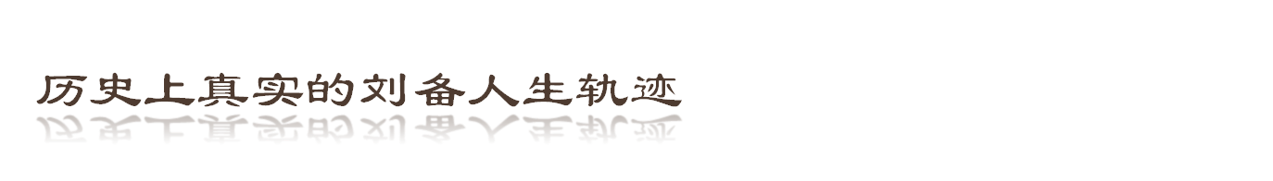
先投公孙瓒 ，再投陶谦 ，被陶谦指定为接班人，统领徐州 。
与袁术作战时失利，与吕布作战时更连妻子也被俘。无奈之下，刘备只好转而投降吕布，吕布退还备妻，刘备得以保存实力。
继而又投降曹操，获封为豫州牧。劝说曹操改变主意，杀死吕布。
嗣后又联合实力更大的袁绍，与曹操对抗，但头一战就被打得落花流水，不仅妻子再次被俘，连手下头号战将关羽也被曹操俘虏。

Slide 47
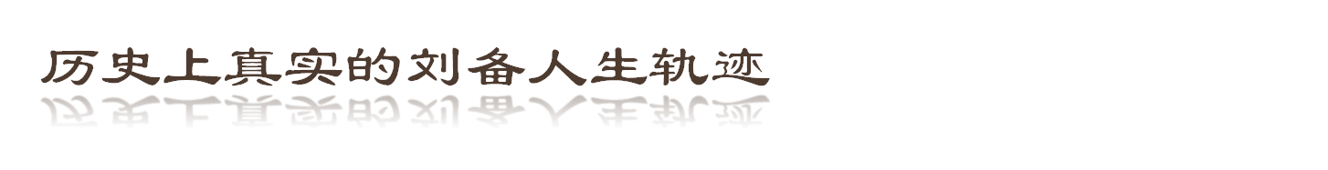
但是刘备确实也具备一些特出的素质，例如其待人接物宽厚平和，因而颇具人缘。 《三国志》记载了一个故事：
“郡民刘平素轻先主，耻为之下，使客刺之。客不忍刺，语之而去。其得人心如此。”裴松之注引《魏书》曰：“刘平结客刺备，备不知而待客甚厚，客以状语之而去。是时人民饥馑，屯聚钞暴。备外御寇难，内丰财施，士之下者，必与同席而坐，同簋而食，无所简择。众多归焉。”尤其是“外御寇难，内丰财施，士之下者，必与同席而坐，同簋而食，无所简择”，大概就是孟子所说的“得人心者得天下”，或“仁者无敌”了。

Slide 48
历史上的刘备无疑是个“枭雄”，而且是个为了生存不断转换门庭、依附强者伺机发展的“枭雄”。选择此人并极力将之塑造成明君仁主，不仅因其有皇室血统，更因他与部将确能生死与共，情深义厚。小说将他们的关系写成“君臣兄弟”的结合，给旧时冷酷无情的君臣关系注入某种温情，反映了民间的期待。小说里的刘备不但是“以民为本”，也与手下文臣武将惺惺相惜，真正达到了“外讬君臣之义，内结骨肉之恩，言行计从，祸福共之”（《三国志·吴书·周瑜传》注引《江表记》 ）的境界，爱惜甚而超过对自己的妻妾，他的名言“兄弟如手足，妻子如衣服”为后人所津津乐道。从他的身上，可以读出中国文化背景下的理想君臣底蕴。

Slide 49
历史上的关羽骁勇善战，威名远扬，又美须髥、好读《春秋》，但“秉烛达旦”保护兄嫂 及“过五关斩六将” 等均出小说虚构，关乎名节的“降曹”之事，小说所写亦非历史真相。
一说关羽乃自己投降，见《三国志·魏书·武帝纪》：“（曹操）东击备，破之，生禽其将夏侯博。备走奔绍，获其妻子。备将关羽屯下邳，复进攻之，羽降。 ”
一说关羽战败被俘，见《三国志·蜀书·关张马黄赵传》 ：“建安五年，曹公东征，先主奔袁绍。曹公擒羽以归，拜为偏将军，礼之甚厚。 ”

Slide 50
《三国志平话》中刘、关、张里最活跃的是张飞，他不仅武艺高强，作战主动，而且报国心切，毫无私心。这位把草莽习气和忠心报国集为一身的猛将在《三国志通俗演义》里仍是重要人物，但已然非核心人物。他的勇猛粗鲁急躁可以成为性格的鲜明标志，但不足以担当彰显君臣大义的关键使命。有意思的是，在后者书里，张飞的相貌未变，而身材缩了一尺有余，本来是“家豪大富”，到后者也变成了“颇有庄田，卖酒屠猪”，无论相貌或者家世，统统做了降格处理。显然，张飞虽然可爱，却不如关羽可敬。

Slide 51
在非大一统的政治格局中，文臣武将“各为其主”成为判断人物政治道德的主要标准，关羽、曹操正依此标准和平分手。
初，曹公壮羽为人，而察其心神无久留之意，谓张辽曰：“卿试以情问之。”既而辽以问羽，羽叹曰：“吾极知曹公待我厚，然吾受刘将军厚恩，誓以共死，不可背之。吾终不留，吾要当立效以报曹公乃去。”辽以羽言报曹公，曹公义之。乃羽杀颜良，曹公知其必去，重加赏赐。羽尽封其所赐，拜书告辞，而奔先主于袁军。左右欲追之，曹公曰：“彼各为其主，勿追也。” （《三国志·蜀书·关张马黄赵传》）

Slide 52
历史上的“赤壁之战”规模有限，时间短暂，其政治意义明显超出军事意义。此战之后，吴、蜀两大集团结成了政治军事联盟联合抗曹，继而出现东南、西南与中原三大区域各自独立，宣告了“三分鼎立”局面的到来。小说则将此次规模有限的战争加以铺垫渲染，并精心组织，添枝加叶，将之写成一场波澜壮阔、双方文武兼备斗智斗勇、整个过程极富戏剧性的大战役。小说作者的眼光，实远胜历来史家的相关记载，小说所虚构的若干细节，更被后人普遍认可。

Slide 53
历史上“草船借箭”故事原型本为孙权，《三国志平话》改为周瑜，《三国志演义》根据小说矛盾冲突和人物性格及形象塑造的需要，再改为诸葛亮，并被广泛接受。
（孙权）“乘大船来观军，（曹）公使弓弩乱发，箭着其船，船偏重将覆，权因回船，覆以一面受箭，箭均船平，乃还。” （《三国志·吴主传》注引《魏略》 ）
“周瑜用帐幕（遮住）船只，曹操一发箭，周瑜船射了左面，令扮棹人回船；却射右边。移时，箭满于船。周瑜回，约得数百万只箭，周瑜喜道：‘丞相，谢箭。’曹公听得大怒……” （《三国志平话》）

Slide 54
“借箭”的主角之所以再次移花接木，改成诸葛亮，目的是为了凸现诸葛亮联军统帅和大战总指挥的地位，并使其兼有运筹帷幄和身先士卒的双重身份。历史上真正的联军统帅周瑜不仅被迫退居次席，更给他安排了性急妒忌直至千方百计谋害诸葛亮的角色——而真实的周瑜多谋善断，气度恢宏，文武兼备，涵养极佳，兼以风姿潇洒，配偶美貌，为历代文人仰慕心仪之典范。《三国志演义》问世，从根本上改变了周瑜的人间形象，但同时又深刻揭示了吴、蜀联盟之既紧密合作又矛盾尖锐争斗不断的关系实质，显示了艺术思维独特的深度与威力。

Slide 55
周瑜为“赤壁之战”的联军最高统帅，史书已明载，历来文人更仰慕无比。无周瑜之气魄决断，则孙吴已成曹魏之属臣，而蜀汉必成孤木独撑之势；无周瑜之指挥若定，则孙吴断难以少敌众，蜀汉亦绝无可能独力抗击曹军，“三分天下”的局面更断无出现的可能。因此《三国志演义》流行之前，“周郎”几乎为“赤壁之战”之同义语，宋人更为其增添了“羽扇纶巾”与“谈笑间灰飞烟灭”的潇洒镇定，使“周郎”之英姿更具儒雅气象。历代咏“周郎”诗词名篇甚多，其人堪称千古儒将第一人。

Slide 56
“排青龙之战舰，斗飞燕之船楼。 ……，乍风惊而射火，或箭重而回舟。”
庾信《哀江南赋》
“水绕苍山固护来，当时盘踞实雄才。周郎计策清宵定，曹氏楼船白昼灰。”
陆龟蒙 《算山》

Slide 57
“二袁刘表笑谈无， 眼底英雄不足图。赤壁归来应叹息， 人间更有一周瑜！”
陆游《曹公》
“千载周公瑾，如其在目前，英风挥羽扇，烈火破楼船。”
戴复古《赤壁》

Slide 58
历史上之周瑜确有过人的胆量气魄，对敌我双方的认识透彻全面，其言辞则情理兼备，鼓舞人心
瑜曰：“不然。操虽讬名汉相，其实汉贼也。将军以神武雄才，兼仗父兄之烈，割据江东，地方数千里，兵精足用，英雄乐业，尚当横行天下，为汉家除残去秽。况操自送死，而可迎之邪？请为将军筹之：今使北土已安，操无内忧，能旷日持久，来争疆埸，又能与我校胜负於船楫（可）乎？今北土既未平安，加马超、韩遂尚在关西，为操后患。且舍鞍马，仗舟楫，与吴越争衡，本非中国所长。又今盛寒，马无藁草，驱中国士众远涉江湖之间，不习水土，必生疾病。此数四者，用兵之患也，而操皆冒行之。将军禽操，宜在今日。瑜请得精兵三万人，进住夏口，保为将军破之。”权曰：“老贼欲废汉自立久矣，徒忌二袁、吕布、刘表与孤耳。今数雄已灭，惟孤尚存，孤与老贼，势不两立。君言当击，甚与孤合，此天以君授孤也。”
————《三国志·吴书·周瑜鲁肃吕蒙传》

Slide 59
在赤壁之战胜利之后，周瑜对如何正确处理蜀汉、孙吴的关系，也是从长计议，深具谋略：
瑜上疏曰：“刘备以枭雄之姿，而有关羽、张飞熊虎之将，必非久屈为人用者。愚谓大计宜徙备置吴，盛为筑宫室，多其美女玩好，以娱其耳目，分此二人，各置一方，使如瑜者得挟与攻战，大事可定也。今猥割土地以资业之，聚此三人，俱在疆场，恐蛟龙得云雨，终非池中物也。”— ———《三国志·吴书·周瑜鲁肃吕蒙传》

Slide 60
诸葛亮对时局的分析与周瑜基本一致，而精深远虑则似有所不逮：
亮曰：“豫州军虽败于长坂，今战士还者及关羽水军精甲万人，刘琦合江夏战士亦不下万人。曹操之众，远来疲弊，闻追豫州，轻骑一日一夜行三百馀里，此所谓‘强驽之末，势不能穿鲁缟’者也。故兵法忌之，曰‘必蹶上将军’。且北方之人，不习水战；又荆州之民附操者，逼兵势耳，非心服也。今将军诚能命猛将统兵数万，与豫州协规同力，破操军必矣。操军破，必北还，如此则荆、吴之势强，鼎足之形成矣。成败之机，在于今日。”权大悦，即遣周瑜、程普、鲁肃等水军三万，随亮诣先主，并力拒曹公。曹公败于赤壁，引军归邺。
————《三国志·蜀书·诸葛亮传》

Slide 61
周瑜所言，乃江东版之“隆中对”，对稳定军心、激发士气，尤其是对促成孙权下定抵抗曹军的决心，起到了关键作用。在孙吴集团生死存亡之际，周瑜及他的政治盟友鲁肃是挽狂澜于既倒的功臣，也是推动改变当时政治格局的主要力量。
一个成功的政治家，不仅需要远见卓识，需要审时度势，而且需要超乎常人的胆识气魄，就如孔子所言，真正的儒，不光是要有仁与智，亦需要有勇，仁智勇三位一体，方称政治家之完美人格结构。周瑜其人，正是这样的政治家。在整个三国时代，曹操、周瑜、诸葛亮的人格结构在当时超越众人，最为杰出。他们在其各自集团中的地位，也最终决定了三大集团的历史命运。

Slide 62
周瑜的作用与地位，当时人均有公论，下面一段文字，更揭示了政治家之间为常人所容易忽略的微妙关系
刘备之自京还也，权乘飞云大船，与张昭、秦松、鲁肃等十馀人共追送之，大宴会叙别。昭、肃等先出，权独与备留语，因言次，叹瑜曰：“公瑾文武筹略，万人之英，顾其器量广大，恐不久为人臣耳。”瑜之破魏军也，曹公曰：“孤不羞走。”后书与权曰：“赤壁之役，值有疾病，孤烧船自退，横使周瑜虚获此名。”瑜威声远著，故曹公、刘备咸欲疑谮之。及卒，权流涕曰：“公瑾有王佐之资，今忽短命，孤何赖哉！”后权称尊号，谓公卿曰：“孤非周公瑾，不帝矣。”
——《三国志·吴书·周瑜鲁肃吕蒙传》注引《江表传》

Slide 63
史书记载中的周瑜是一个真实的个体，而小说塑造的周瑜更接近于政治家这类人物的共性。他们智谋、胆略都远超常人，而内心世界则未必宽阔坦荡，亦经常嫉妒猜疑、不能容人。小说里描写的周瑜、诸葛亮关系更是反映了世间所谓联盟的本质：结盟无非出自各自利益需要，利益既可以促成合作，也必然暗伏冲突，恰如西谚所说，没有永远的敌人，也没有永远的朋友。

Slide 64
因此从本质上说，小说里的周瑜比历史上的周瑜更富代表性，更能反映政治家的特点，他和诸葛亮的关系也更发人深思。这种亦友亦敌、非友非敌、今日为友明日为敌的特殊关系，实在正是政治的微妙之处。史书上只简单记载了周瑜指挥赤壁之战的功勋，小说却建构了错综复杂的人际关系与政治奥妙。

Slide 65
“蒋干盗书”为大战中所穿插武戏文做之情节，为故事起到调节气氛与节奏、深化人物性格特点的作用。历史上有过类似的真实事件，但时间、过程、结果均大不一样，小说移花接木，巧做安排，成为脍炙人口的故事典范。

Slide 66
历史上名士蒋干之拜访江东实情
初曹公闻瑜年少有美才，谓可游说动也，乃密下扬州，遣九江蒋幹往见瑜。幹有仪容，以才辩见称，独步江、淮之间，莫与为对。乃布衣葛巾，自讬私行诣瑜。瑜出迎之，立谓幹曰：“子翼良苦，远涉江湖为曹氏作说客邪？”幹曰：“吾与足下州里，中间别隔，遥闻芳烈，故来叙阔，并观雅规，而云说客，无乃逆诈乎？”瑜曰：“吾虽不及夔、旷，闻弦赏音，足知雅曲也。”因延幹入，为设酒食。毕，遣之曰：“適吾有密事，且出就馆，事了，别自相请。”后三日，瑜请幹与周观营中，行视仓库军资器仗讫，还宴饮，示之侍者服饰珍玩之物，因谓幹曰：“丈夫处世，遇知己之主，外讬君臣之义，内结骨肉之恩，言行计从，祸福共之，假使苏张更生，郦叟复出，犹抚其背而折其辞，岂足下幼生所能移乎？”幹但笑，终无所言。幹还，称瑜雅量高致，非言辞所间。中州之士，亦以此多之。
——《三国志·吴书·周瑜鲁肃吕蒙传》注引《江表记》

Slide 67
“蒋干盗书”是通过一个自以为聪明过人，而实际上却处处被人牵着鼻子走的所谓“名士”，把自己的愚蠢一再地展示给读者。这里所体现的其实是中国人很早就认识到战争哲学——决定战争胜负的绝不只是士兵的厮杀，或者是将领的武艺高低，而是兼及双方谋略的高下，智慧的长短。在《孙子兵法》中早就把“用间”作为战争的必备手段。小说中的“蒋干盗书”既写出了一个“用间”的典型故事，也极富戏剧性。

Slide 68
“义释曹操”与历史真实
历史上并无关羽“义释曹操”之事，其真实过程乃是赤壁兵败之后，曹操匆忙做出北撤决定，因曹军连年征战，早已兵无斗志，兼以正逢瘟疫流行，同时天寒路艰，故其损失惨重。
公船舰为备所烧，引军从华容道步归，遇泥泞，道不通，天又大风，悉使羸兵负草填之，骑乃得过。羸兵为人马所蹈藉，陷泥中，死者甚众。军既得出，公大喜，诸将问之，公曰：“刘备，吾俦也。但得计少晚；向使早放火，吾徒无类矣。”
《三国志·魏书·武帝纪》注引《山阳公载记 》

Slide 69
小说可以而且也应该有虚构，小说也不必以忠实于史实为创作的最高要求，而是要表现出作者对历史人物的再评价与再认识，要形象地再现出他所认识的历史真实。虚构既是文学创作的特征，也是文学创作的特长，合理的虚构使小说的作者可以翱翔于史实的现象之上，进而深入到史实隐而不见的底层，创作出比历史表象的史实记载更深刻、更具思想意义的历史文学来。

Slide 70
文学与历史各司其职
文学创作的真实不等于历史考订的事实，因此不能机械地把考据来测验文学作品的真实，恰像不能天真地靠文学作品来供给历史的事实。历史考据只扣住表面的迹象，这正是它的克己的美德，要不然它就丧失了谨严，算不得考据，或者变成不安本分、遇事生风的考据，所谓穿凿附会；而文学创作可以深挖事物的隐藏的本质，曲传人物的未吐露的心理，否则它就没有尽它的艺术的责任，抛弃了它的创造的职权。考订只断定已然，而艺术可以想象当然和测度所以然。在这个意义上，我们不妨说诗歌、小说、戏剧比史书来得高明。
——钱钟书《宋诗选注·序言》

Slide 71
清朝著名诗人袁枚曾有“双眼自将秋水洗，一生不受古人欺”（《随园诗话补遗》）之句，堪与孟子“尽信书则不如无书”之语相发明。以中国文化传统言之，其特点在于文史合一，史传因而多有文饰，文章则每每以史传之人物故事为重点。后世读者，遂误将文章当做史实，或以文章评判史书。《三国志演义》所言之人与事，其大半出自虚构，然而为八百年来读者所信服，不仅存在文化传统深厚的背景因素，也因为小说所虚构之三国时期人与事，深合中国人所谓世道人心。并非历史本来如此，而是体现了读者心目中的历史应该如此，不应如彼。换言之，《三国志演义》之广被接受，大受欢迎，久行不衰，乃是因为小说所虚构的人与事完全符合中国人意识深处的理想与愿望。

Slide 72
第四节 “陈叙百年，该括万事”：《三国志演义》的文学成就
《三国志演义》描写了从东汉末年到西晋初年前后长达百年的历史，将这百年间中国广袤大地上所发生的几乎所有的重大事件和活跃于历史舞台上的重要人物都纳入小说，无论是小说内容的容量，故事在时间、空间上的跨度，人物数量的众多，都达到了此前小说从未有过的宏伟规模。 它标志着中国古代历史小说进入到宏大叙事的成熟阶段。
从《三国志演义》开始，中国的历史叙述有了两个谱系，一个是传统的史书谱系，其主干是所谓的“正史”，即“十七史”、“二十四史”或“二十五史”，另一个是历史演义的谱系，即《三国志演义》、《东周列国志》、《两汉演义》、《隋唐演义》等。

Slide 73
《三国志演义》的艺术成就的鲜明特色在于其中的人物故事是和深厚的思想内涵紧密联系在一起的，小说人物性格中的深厚道德沉淀与历史演进过程的鲜明的道德评判，构成了《三国志演义》的核心魅力，也是这部小说长久以来盛传不衰的根本原因。

Slide 74
《三国志演义》艺术成就主要体现在四个方面：
严谨巧妙的艺术构思与谋篇布局
塑造了具有典型性格的历史人物
道德评判与叙述故事的水乳交融
浅显典雅、熨帖流畅的叙事语言

Slide 75
通过对史实的剪裁与与重构，变此前平铺直叙的史书叙事为重新整合的的文学叙事，其间因果相连、脉络清晰、详略对比鲜明，并以突出若干重点故事单元的方式组织起来，例如：
“桃园结义”、“董卓之乱”、“挂印封金”、“官渡之战”、“三顾茅庐”、“赤壁大战”、“三气周瑜”、“夷陵之战”、“七擒孟获”、“六出祁山”、“八伐中原”、“三分归晋”等等 。

Slide 76
小说所剪裁、重构之历史绝非信手拈来，而是有其严密的内在逻辑与价值判断之依据：
蜀汉为中心（血统论、仁政说）
曹魏为敌手（秩序论、道德观）
孙吴为陪衬（豪杰观、分和说）

Slide 77
刘、关、张本相逢于乱世，小说通过“桃园结义”而赋予三人君臣而兄弟的特殊关系，也就是周瑜所说的“外讬君臣之义，内结骨肉之恩”，并以“上报国家，下安黎庶 ”来具体诠释其结义之实质与目的，从而确定了蜀汉集团以“忠义”为核心的古典儒家人本主义的道德人伦内涵。
刘备：“汉室宗亲 、有志欲破贼安民” ；
关羽：“因本处势豪倚势凌人，被吾杀了，逃难江湖”；
张飞：“大丈夫不与国家出力，何故长叹”

Slide 78
曹操则正好相反，其人“幼时，好游猎，喜歌舞，有权谋，多机变······游荡无度”，成人后更以“奸雄”自许：“汝南许劭，有知人之名。操往见之，问曰：‘我何如人？’劭不答。又问，劭曰：‘子治世之能臣，乱世之奸雄也。’操闻言大喜。” 操亦起于平定“黄巾之乱”，而以招兵买马、壮大实力、操持天下权柄为目的，小说在第一回实已经埋下后人所说的“尊刘贬曹”的伏笔，而曹、刘之对峙，实为仁主与叛臣、明君与奸雄之势不两立。

Slide 79
有必要说明，中国人习惯以道德评判人物，孔子即言“仁者，人也”。然则古今中外政治家之得失成败，并不主要取决于其个人道德品质，伟大的政治家未必即是道德意义上的善人，反之，失败的政治家很可能却是道德意义上的好人。《三国志演义》的人物评判植根于中国传统文化的土壤，这种将道德事功合而为一的评判体系，既有其内在的合理性，也容易绝对化，落入以成败论英雄的窠臼。

Slide 80
“三顾茅庐”为刻画诸葛亮的登场，从三十六回到三十八回，用了三回的篇幅来加以渲染——百年历史进程在这三回里仿佛突然放慢了进度，刘备的求贤若渴之心，诸葛亮的旷世之才与潇洒风度，关、张的急躁之态，都在这放慢了时间节奏的故事里得到精细渲染。

Slide 81
“三顾茅庐”在艺术上体现了中国古典小说美学的极致：
有宾有主，虚实相生；
起承转合，曲折有致；
情景结合，铺垫渲染；
腾挪变化，摇曳多姿。

Slide 82
“三顾茅庐”初次是刘备等人扑了个空：
玄德来到庄前下马，亲扣柴门。一童出问，玄德曰：“汉左将军、宜城亭侯、领豫州牧、见屯新野皇叔刘备，特来拜见先生。”童子曰：“我记不得许多名字。”玄德曰：“新野刘备来访。”童子曰：“今早少出。”玄德曰：“何处去了？”童子曰：“踪迹不定，不知何处去了。”玄德曰：“几时归？”童子曰：“不准。或三五日，或十数日。”玄德惆怅不已。张飞曰：“既不见，自归去便了。”玄德曰：“更待片时。”云长曰：“不如暂回，却再使人来探，未为晚矣。”玄德曰：“然。”乃嘱咐童子云：“如先生回，可言刘备专访。”遂上马别茅庐。

Slide 83
“三顾茅庐”中又路遇诸葛亮友人：
忽见一人，神清气爽，目秀眉清，容貌轩昂，丰姿英迈，头戴逍遥乌巾。身穿青衣道袍，杖藜从山僻小路而来。玄德曰：“此必是卧龙先生也！”慌忙下马，趋前施礼：“先生莫非卧龙否？”其人曰：“将军是谁？”玄德曰：“豫州牧刘备也。”其人曰：“吾非孔明，乃孔明之友，博陵崔州平是也。”
其人虽非孔明，却也深明“治乱之道”，为刘备等人分析天下形势，也是识见高明，绝非等闲之辈。

Slide 84
“三顾茅庐”第二次更颇费周折：
建安十二年冬十二月中，天气严寒,彤云密布,玄德同关、张引十数人，前赴隆中，求访孔明。行不数里，忽然朔风凛凛，瑞雪霏霏；山如玉簇，林似银妆。张飞曰：“天寒地冻，尚不用兵，岂宜远见无益之人乎！且回新野，以避风雪。”玄德曰：“吾正欲教孔明见吾殷勤之意，如兄弟怕冷，汝可先回。”飞曰：“死且不怕，岂怕冷乎！但恐哥哥空劳神思。”玄德曰：“汝勿多言，相随同去。”将近茅庐，见路傍酒店中，一人作歌。玄德勒马于酒旗下，昕其歌曰：

Slide 85
壮士功名尚未成，呜呼久不遇阳春！
君不见，东海者叟辞荆榛，石桥壮士谁能伸？
广施三百六十钧，风雅遂与文王亲。
八百诸侯不期会，黄龙负舟涉孟津。
牧野一战血漂杵，朝歌一旦诛纣君！
又不见，高阳酒徒起草中，长楫芒砀隆准公。
高谈大霸惊人耳，二人濯足何贤逢。
入关驰骋夸雄辩，指麾众将如转蓬。
东下齐城七十二，更有何人堪继踪？
二人功迹尚如此，至今谁肯论英雄！

Slide 86
又有一人击桌而歌曰：
吾皇提剑清寰海，一定强秦四百载。
桓、灵未久火德衰，奸臣贼子调鼎鼐。
青蛇飞下御座傍，又见妖虹降玉堂。
群盗四方如蚁聚，奸雄万里皆鹰扬。
吾侪大啸空拍手，闷来村店饮村酒。
独善其身尽日安，何须万古名不朽！

Slide 87
但这两位豪气干云的隐者仍然不是孔明，不过“皆卧龙之友也。”一位是颖川石广元，另一位是汝南孟公威，进到草堂之上，但见：
一人拥抱膝歌曰：
凤翱翔于万里兮，无梧不栖。吾困守于一方兮，非主不依。
自躬耕于陇亩兮，以待天时。聊寄傲于琴书兮，吟咏乎诗。
逢明主于一朝兮，更有何迟。展经纶于天下兮，开创镃基。
救生灵于涂炭兮，到处平夷。立功名于金石兮，拂袖而归。

Slide 88
这位算是最后的屏障，乃孔明之弟诸葛均，均更言其兄行踪莫测：“或驾小舟游于江湖之中，或访僧道于山岭之上，或寻朋友于村僻之中，或乐琴棋于洞府之内：往来莫测，不知去所。”以至于刘皇叔大叹“刘备如此缘分浅簿，两番不遇大贤！”嗟呀不已。且修书一封，极言仰慕之意。

Slide 89
行文至此，孔明先生似乎应该“千呼万唤始出来”，然而作者还要再加波折：
玄德视之，见一人暖帽遮头，狐裘被体，骑一驴，后随带一青衣小童，携一葫芦酒，踏雪而来；转过小桥，口诵《梁父岭》一首，诗曰：
一夜北风寒，万里彤云厚。空中乱雪飘，改尽江山旧。
仰面观太虚，想是玉龙斗。纷纷鳞甲飞，顷刻遍宇宙。
白发银丝翁，岂惧皇天漏？骑驴过小桥，独叹梅花瘦！
玄德问之曰：“此必是卧龙先生也！”滚鞍下马，向前施礼曰：“先生冒寒不易，刘备等候久矣。”那人慌忙下驴，进前作揖。诸葛均在后曰：“此非卧龙家兄，乃家兄岳父黄承彦也。”玄德问曰：“适间所诵之吟，极其高妙，乃何人所作？”黄承彦曰：“老夫在女婿家，观《梁父吟》记得这一篇。却才过桥，偶望篱落间悔花，感而诵之。

Slide 90
这一波折很不简单，然后才有最后一次的探访：
玄德回新野之后，荏苒新春，命卜省揲蓍，择日已定，遂斋戒三日，薰沐更衣，准备鞍马车仗，再往卧龙岗谒诸葛孔明。时关、张闻之不悦，乃挺身拦住而谏之。关、张谏曰：“兄长二次亲谒茅庐，其礼太过矣。想诸葛亮虚闻其名，内无实学，故相辞也：避而不敢面，遁而不敢言，岂不闻圣人有云：‘毋以贵下贱，毋以众下寡。’兄何惑于斯人之甚也！”

Slide 91
玄德曰：“不然，汝读《春秋》，岂不闻桓公见东郭野人之事耶？齐桓公乃诸侯也，欲见野人而犹五返方得一面。何况于吾，欲见孔明大贤耶？[昔日齐桓公欲见东郭氏，一日三往而不得见之，从者止之曰：“万乘之君而下见布衣之士，一日三往而不得见，亦可以止矣。”桓公曰：“士之傲爵禄者，固轻其主；君之傲伯王者，亦轻其士。纵夫子傲爵，吾岂敢傲伯王乎？”五返，然后见焉。”关公闻此语，曰：“兄之敬贤，如文王谒太公也。”张飞曰：“哥哥差矣。俺兄弟三人纵横天下，论武艺不如谁？何故将这村夫以为大贤辟之？辟之甚矣！今番不须哥哥去罢。他如不来，我只用一条麻绳就缚将来！”玄德叱之曰：“汝勿乱道！岂不闻周文王为西伯之长，三分天下有其二，去渭水谒子牙？子牙不顾文王，文王侍立后，日斜不退，子牙却才与之交谈，乃开八百年成周天下！如此敬贤，弟何太无礼？汝今番休去，我自与云长去走一遭。”飞曰：“既是哥哥去呵，兄弟如何落后？”玄德曰：“汝若同往，不可失礼。”张飞应诺。

Slide 92
来到庄前扣柴门，童子开门。玄德曰：“有劳仙童转报，刘备专来请见。”童子曰：“虽然师傅住家，草堂上昼寝未醒。”玄德教且休报复，分付关、张：“你二人只在门首等候。”玄德徐步而入，纵目观之，自然幽雅。见先生仰卧于草堂几榻之上，玄德叉手立于阶下。将及一时，先生未醒。关、张立久，不见动静，入见玄德，犹然侍立。张飞大怒，与云长曰：“这先生如此傲人！见俺哥哥侍立于阶下，那厮高卧，推睡不起！等我去庵后放一把火，看他起也不起！”云长急慌扯住，飞怒气未息。

Slide 93
却说玄德凝望堂上，见先生翻身，将及起，又朝里壁睡着。童子欲报，玄德曰：“且不可惊动。”又立一个时辰，玄德浑身倦困，强支不辞。孔明忽醒，口吟诗曰：
大梦谁先觉？平生我自知。草堂春睡足，窗外日迟迟。
孔明翻身，问童子曰：“曾有俗客来否？。”童子曰：“刘皇叔在此，立等多时。”孔明急起身曰：“何不早报？尚容更衣。”孔明转入后堂，整衣冠出迎玄德。玄德见孔明身长八尺，面如冠玉，头戴纶巾，身披鹤氅，眉聚江山之秀，胸藏天地之机，飘飘然当世之神仙也。玄德下拜曰：“汉室之鄙徒，涿郡之愚夫，久闻先生大名，如雷震耳。昨常两次至仙庄，已书贱名于文几，未审览否？”孔明答曰：“南阳田夫，触事疏懒，屡蒙将军枉驾来临，下情不胜感激。”二人叙礼毕，分宾主而坐。

Slide 94
实际上有关“三顾茅庐”之事，史书记载并非一致：
《魏略》曰：刘备屯於樊城。是时曹公方定河北，亮知荆州次当受敌，而刘表性缓，不晓军事。亮乃北行见备，备与亮非旧，又以其年少，以诸生意待之。坐集既毕，众宾皆去，而亮独留，备亦不问其所欲言。备性好结毦，时适有人以髦牛尾与备者，备因手自结之。亮乃进曰：“明将军当复有远志，但结毦而已邪！”备知亮非常人也，乃投毦而答曰：“是何言与！我聊以忘忧耳。”亮遂言曰：“将军度刘镇南孰与曹公邪？”备曰：“不及。”亮又曰：“将军自度何如也？”备曰：“亦不如。”曰：“今皆不及，而将军之众不过数千人，以此待敌，得无非计乎！”备曰：“我亦愁之，当若之何？”亮曰：“今荆州非少人也，而著籍者寡，平居发调，则人心不悦；可语镇南，令国中凡有游户，皆使自实，因录以益众可也。”备从其计，故众遂强。备由此知亮有英略，乃以上客礼之。九州春秋所言亦如之。臣松之以为亮表云“先帝不以臣卑鄙，猥自枉屈，三顾臣於草庐之中，谘臣以当世之事”，则非亮先诣备，明矣。虽闻见异辞，各生彼此，然乖背至是，亦良为可怪。

Slide 95
诸葛亮、关羽分别为谋臣与武将之典型，而共同底色则为“忠君”，而所忠之君则为典型之“仁主”。刘备、诸葛亮和关羽由此铸成“明君、贤相、虎将”之系列的理想形象组合。小说通过这一系列的形象组合将中国传统政治伦理以近乎完美的审美形式表现出来，故其影响至今犹存。

Slide 96
史书中的诸葛亮
当此之时，亮之素志，进欲龙骧虎视，包括四海，退欲跨陵边疆，震荡宇内。又自以为无身之日，则未有能蹈涉中原、抗衡上国者，是以用兵不戢，屡耀其武。然亮才，于治戎为长，奇谋为短，理民之干，优于将略。而所与对敌，或值人杰，加众寡不侔，攻守异体，故虽连年动众，未能有克。昔萧何荐韩信，管仲举王子城父，皆忖己之长，未能兼有故也。亮之器能政理，抑亦管、萧之亚匹也，而时之名将无城父、韩信，故使功业陵迟，大义不及邪？盖天命有归，不可以智力争也。
————《三国志·蜀书·诸葛亮传》

Slide 97
小说中诸葛亮形象构成的八大要素
“隆中对”：政治远见；
“娶丑妇”：毫无私欲；
“战群儒”：辩才无碍；
“烧赤壁”：决胜千里；
“夺荆州”：兵不厌诈；
“事幼主”：忠贞不二；
“平南蛮”：恩威并施；
“誓北伐”：昭示天下。

Slide 98
关羽形象构成的八大要素
“温酒斩华雄”： 气吞万里；
“秉烛待旦”： 忠贞不二；
“约法三章”： 曲线救主；
“挂印封金”： 不慕名利；
“斩颜良文丑”： 武艺超群；
“义释曹操”： 义薄云天；
“刮骨疗毒”： 刚毅过人；
“虎女犬子”： 坚持原则。

Slide 99
曹操小说形象的美学分析
从艺术角度看，曹操是《三国志演义》写得最为成功的人物。诸葛亮的呼风唤雨、观天象等多少有些近于术士所为，其智慧作为世间谋臣亦不无形容过分之嫌；关羽武艺盖世，而仔细体会亦可发现虚写多于实写，作者每每避实而就虚，靠调动、激发读者的想象力来弥补小说在战争场面实际描写的困难与不足。但曹操的形象则并非如此，他没有诸葛亮形象中的夸张成分，也不象关羽性格的某些部分是依靠气氛或背景的烘托，他是一个写得很切实详细、在整体上没有异乎常人之感的人物。古人尝言：“画虎易画犬难”，这句话揭示了一个普遍的艺术规律，那就是越是写实的人物，艺术审美的难度就越大。写实而富有审美性的人物，是对作家、艺术家创造才能的真正考验。总体上看，中国文学艺术长于避实就虚，讲究咫尺千里，虚实相生，诗歌、绘画、书法、戏剧、小说等写实性的佳作数量有限，《三国志演义》里的曹操是个相当罕见的特例。

Slide 100
毛宗岗《读三国志法》已看出曹操之所以可称“古今来奸雄第一奇人”，是因为其性格为矛盾之完美统一体：
听荀彧勤王之说，而自比周文，则有似乎忠；黜袁术僭号之非，而愿为曹侯，则似乎顺；不杀陈琳而爱其才，则有似乎宽；不追关公以全其志，则有似乎义；王敦不能用郭璞，而操之得士过之；桓温不能识王猛，而操之知人过之；李林甫不能制禄山，不如操之击乌桓于塞外；韩佗胄不能贬秦桧，不若操之讨董卓于生前；窃国家之柄而姑存其号，异于王莽之显然弑君；留改革之事以俟其儿，胜于刘裕之急欲篡晋。

Slide 101
曹操之胆识、谋略与领军冲锋陷阵，在小说中他集威主、智士与良将于一身。其人知人善任兼具刘、孙之所长，指挥若定则与诸葛亮在伯仲之间，驰骋疆场更堪步“五虎上将”之后尘。此外，更独有“登高能赋”的文才风流。汉末至晋初，百余年间，可谓一人而已。

Slide 102
第十二回“陶恭祖三让徐州 曹孟德大战吕布 ”尽写孟德带兵上阵杀伐攻略的英姿：
时约初更，月光未上。只听得西门上吹赢壳声，喊声忽起，门上火把燎乱，城门大开，吊桥放落。曹操争先拍马而入。直到州衙，路上不见一人，操知是计，忙拨回马，大叫：“退兵！”州衙中一声炮响，四门烈火，轰天而起；金鼓齐鸣，喊声如江翻海沸。东巷内转出张辽，西巷内转出臧霸，夹攻掩杀。操走北门，道傍转出郝萌、曹性，又杀一阵。操急走南门，高顺、侯成拦住。典韦怒目咬牙，冲杀出去。高顺、侯成倒走出城。典韦杀到吊桥，回头不见了曹操，翻身复杀入城来，门下撞着李典。典韦问：“主公何在？”典曰：“吾亦寻不见。”韦曰：“汝在城外催救军，我入去寻主公。”李典去了。

Slide 103
典韦杀入城中，寻觅不见；再杀出城壕边，撞着乐进。进曰：“主公何在？”韦曰：“我往复两遭：寻览不见。”进曰：“同杀入去救主！”两人到门边，城上火炮滚下，乐进马不能入。典韦冒烟突火，又杀入去，到处寻觅。却说曹操见典韦杀出去了，四下里人马截来，不得出南门；再转北门，火光里正撞见吕布挺戟跃马而来。操以手掩面，加鞭纵马竟过。吕布从后拍马赶来，将戟于操盔上一击，问曰：“曹操何在？”操反指曰：“前面骑黄马者是他。”吕布听说，弃了曹操，纵马向前追赶。

Slide 104
曹操拨转马头，望东门而走，正逢典韦。韦拥护曹操，杀条血路，到城门边，火焰甚盛，城上推下柴草，遍地都是火，韦用戟拨开，飞马冒烟突火先出。曹操随后亦出。方到门道边，城门上崩下一条火梁来，正打着曹操战马后胯，那马扑地倒了。操用手托梁推放地上，手臂须发，尽被烧伤。典韦回马来救，恰好夏侯渊亦到。两个同救起曹操，突火而出。操乘渊马，典韦杀条大路而走。直混战到天明，操方回寨。

Slide 105
众将拜伏问安，操仰面笑曰：“误中匹夫之计，吾必当报之！”郭嘉曰：“计可速发。”操曰：“今只将计就计：诈言我被火伤，已经身死。布必引兵来攻。我伏兵于马陵山中，候其兵半渡而击之，布可擒矣。”赢曰：“真良策也！”于是令军士挂孝发丧，诈言操死。早有人来濮阳报吕布，说曹操被火烧伤肢体，到寨身死。布随点起军马，杀奔马陵山来。将到操寨，一声鼓响，伏兵四起。吕布死战得脱，折了好些人马；败回濮阳，坚守不出。

Slide 106
大敌当前而能领军攻城，身先士卒，是为大勇；兵败而退、却能机智全身是为大智；虽战败而毫不气馁、再战而终胜之是为真雄。世间并无常胜将军，孟德确为真英雄。

Slide 107
兵家坦言“兵不厌诈”，孟德之奸，其实部分乃兵家之常态，第三十回“战官渡本出败绩 劫乌巢孟德烧粮” 刻画生动：
却说许攸暗步出营，径投曹寨，伏路军人拿住。攸曰：“我是曹丞相故友，快与通报，说南阳许攸来见。”军士忙报入寨中。时操方解衣歇息，闻说许攸私奔到寨，大喜，不及穿履，跣足出迎。遥见许攸，抚掌欢笑，携手共入。曹先拜于地，攸慌扶起曰：“公乃汉相，吾乃布衣，何谦恭如此？”操曰：“公乃操故友，岂敢以名爵相上下乎！”

Slide 108
攸曰：“某不能择主，屈身袁绍，言不听，计不从，今特弃之来见故人，愿赐收录。”操曰：“子远肯来，吾事济矣！愿即教我以破绍之计。”攸曰：“吾曾教袁绍以轻骑乘虚袭许都，首尾相攻。”操大惊曰：“若袁绍用子言，吾事败矣。”攸曰：“公今军粮尚有几何？”操曰：“可支一年。”攸笑曰：“恐未必。”操曰：“有半年耳。”攸拂袖而起，趋步出帐曰：“吾以诚相投，而公见欺如此，岂吾所望哉！”

Slide 109
操挽留曰：“子远勿嗔，尚容实诉，军中粮实可支三月耳。”攸笑曰：“世人皆言孟德奸雄，今果然也。”操亦笑曰：“岂不闻‘兵不厌诈’！”遂附耳低言曰：“军中只有此月之粮。”攸大声曰：“休瞒我！粮已尽矣！”操愕然曰：“何以知之？”攸乃出操与荀之书以示之曰：“此书何人所写？”操惊问曰：“何处得之？”攸以获使之事相告。操执其手曰：“子念既远旧交而来，愿即有以教我。”

Slide 110
曹操为收揽人才，可谓用尽心思，细致入微，而最主要的是给予最好的礼遇以及物质待遇，例如小说写关羽被俘以后， 曹氏“出辕门相接”，“关羽下马入拜，曹操慌忙答礼”，极尽招贤礼士的姿态。接下来，曹操为了留住关羽，在许都更是给他充分的礼遇和厚爱：赏赐宅第，封侯授官，赐马赏金，奉为贵宾，甚至到了特制战袍、并为关羽的美髯专门缝制了一个晚上睡觉用的囊袋，可以说给了关羽臣属所能得到的最高的荣耀。

Slide 111
“雄”以应世，“奸”以待人。“雄”乃有勇有谋，非图一世之虚名、求一时之痛快，与匹夫之勇截然不同；“奸”为利害选择，趋利而避害，甚而害人以利己，所谓“宁教我负天下人，休教天下人负我 ”，小说中的曹操以警句之形式，表达了他的人生哲学，与世俗社会一般道德伦理形成尖锐冲突。

Slide 112
第三回“废汉帝陈留践位，谋董贼孟德献刀” 写孟德“奸雄”之两面，而其前后之衔接转换，已融为一体：
当晚王允设宴后堂，公卿皆至。酒行数巡，王允忽然掩面大哭。众官惊问曰：“司徒贵诞，何故发悲？”允曰：“今日并非贱降，因欲与众位一叙，恐董卓见疑，故托言耳。董卓欺主弄权，社稷旦夕难保。想高皇诛秦灭楚，奄有天下；谁想传至今日，乃丧于董卓之手：此吾所以哭也。”于是众官皆哭。坐中一人抚掌大笑曰：“满朝公卿，夜哭到明，明哭到夜，还能哭死董卓否？”

Slide 113
允视之，乃骁骑校尉曹操也。允怒曰：“汝祖宗亦食禄汉朝，今不思报国而反笑耶？”操曰：“吾非笑别事，笑众位无一计杀董卓耳。操虽不才，愿即断董卓头，悬之都门，以谢天下。”允避席问曰：“孟德有何高见？”操曰：“近日操屈身以事卓者，实欲乘间图之耳。今卓颇信操，操因得时近卓。闻司徒有七宝刀一口，愿借与操入相府刺杀之，虽死不恨！”允曰：“孟德果有是心，天下幸甚！”遂亲自酌酒奉操。操沥酒设誓，允随取宝刀与之。操藏刀，饮酒毕，即起身辞别众官而去。众官又坐了一回，亦俱散讫。

Slide 114
在此之前，写了一个是伍孚谋杀董卓事：
越骑校尉伍孚，字德瑜，见卓残暴，愤恨不平，尝于朝服内披小铠，藏短刀，欲伺便杀卓。一日，卓入朝，孚迎至阁下，拔刀直刺卓。卓气力大，两手抠住；吕布便入，揪倒伍孚。卓问曰：“谁教汝反？”孚瞪目大喝曰：“汝非吾君，吾非汝臣，何反之有？汝罪恶盈天，人人愿得而诛之！吾恨不车裂汝以谢天下！”卓大怒，命牵出剖剐之。孚至死骂不绝口。后人有诗赞之曰：“汉末忠臣说伍孚，冲天豪气世间无。朝堂杀贼名犹在，万古堪称大丈夫！”董卓自此出入常带甲士护卫。

Slide 115
历史上并没有曹操谋刺董卓之事，但小说在伍孚刺董故事后刻意安排的曹操主动应承刺董，不仅凸显了他的勇于担当，甘冒风险，更写出了他有勇有谋，机警过人，绝非虚拥“侠义”之名的刺客。

Slide 116
次日，曹操佩着宝刀，来至相府，问：“丞相何在？”从人云：“在小阁中。”操径入。见董卓坐于床上，吕布侍立于侧。卓曰：“孟德来何迟？”操曰：“马羸行迟耳。”卓顾谓布曰：“吾有西凉进来好马，奉先可亲去拣一骑赐与孟德。”布领令而出。操暗忖曰：“此贼合死！”即欲拔刀刺之，惧卓力大，未敢轻动。卓胖大不耐久坐，遂倒身而卧，转面向内。操又思曰：“此贼当休矣！”急掣宝刀在手，恰待要刺，不想董卓仰面看衣镜中，照见曹操在背后拔刀，急回身问曰：“孟德何为？”

Slide 117
时吕布已牵马至阁外。操惶遽，乃持刀跪下曰：“操有宝刀一口，献上恩相。”卓接视之，见其刀长尺余，七宝嵌饰，极其锋利，果宝刀也；遂递与吕布收了。操解鞘付布。卓引操出阁看马，操谢曰：“愿借试一骑。”卓就教与鞍辔。操牵马出相府，加鞭望东南而去。
行了三日，至成皋地方，天色向晚。操以鞭指林深处谓宫曰：“此间有一人姓吕，名伯奢，是吾父结义弟兄；就往问家中消息，觅一宿，如何？”宫曰：“最好。”

Slide 118
二人至庄前下马，入见伯奢。奢曰：“我闻朝廷遍行文书，捉汝甚急，汝父已避陈留去了。汝如何得至此？”操告以前事，曰：“若非陈县令，已粉骨碎身矣。”伯奢拜陈宫曰：“小侄若非使君，曹氏灭门矣。使君宽怀安坐，今晚便可下榻草舍。”说罢，即起身入内。良久乃出，谓陈宫曰：“老夫家无好酒，容往西村沽一樽来相待。”言讫，匆匆上驴而去。

Slide 119
操与宫坐久，忽闻庄后有磨刀之声。操曰：“吕伯奢非吾至亲，此去可疑，当窃听之。”二人潜步入草堂后，但闻人语曰：“缚而杀之，何如？”操曰：“是矣！今若不先下手，必遭擒获。”遂与宫拔剑直入，不问男女，皆杀之，一连杀死八口。搜至厨下，却见缚一猪欲杀。宫曰：“孟德心多，误杀好人矣！”急出庄上马而行。

Slide 120
行不到二里，只见伯奢驴鞍前鞒悬酒二瓶，手携果菜而来，叫曰：“贤侄与使君何故便去？”操曰：“被罪之人，不敢久住。”伯奢曰：“吾已分付家人宰一猪相款，贤侄、使君何憎一宿？速请转骑。”操不 顾，策马便行。行不数步，忽拔剑复回，叫伯奢曰：“此来者何人？”伯奢回头看时，操挥剑砍伯奢于驴下。宫大惊曰：“适才误耳，今何为也？”操曰：“伯奢到家，见杀死多人， 安肯干休？若率众来追，必遭其祸矣。”宫曰：“知而故杀，大不义也！”操曰：“宁教我负天下人，休教天下人负我。”陈宫默然。

Slide 121
托名李贽的一位《三国志演义》评者有一段独到的分析 ：
孟德杀伯奢一家，误也，可原也。至杀伯奢，则恶极矣，罪大矣，可恨矣，可杀矣！更说出“宁教我负天下人，休教天下人负我”话来，读史者到此，无不欲食其肉而寝其皮也。不知此犹孟德之过人处也。试问天下人谁不有此心者，谁复能开此口乎？故吾以世人之心较之，犹取孟德也。

Slide 122
至于讲道学诸公，且反其语曰：“宁使天下人负我，毋使我负天下”，非不说得好听，其存心行事稍有一毫孟德者存？是孟德犹不失为心口如一之小人，彼曹反为口君子身小人之罪人也……吾故曰：此犹孟德之过人处也 。

Slide 123
曹操的名言，乃其内心深处人生观之表露，也表现了人性的复杂性——人类的本性是由其社会性决定的，在人和人的关系方面，绝非“善”、“恶”两个字能够截然分明地划分出两个大类，真正的人世社会从来不是泾渭分明，善恶对峙。古今中外，无一人不是善恶交织，彼此纠缠如密茧。曹操形象，堪称洞查察世道人心的窗口，而古今中外伟大的文学形象莫不如类似之窗口。

